Slide 1
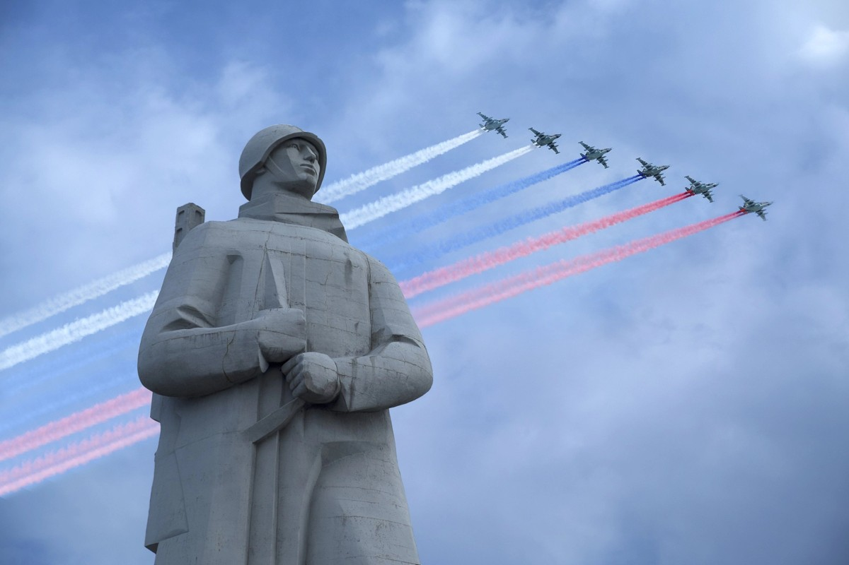
По следам боевой славы…
Мурманск – город-герой

Slide 2
Город-герой Мурманск
Безрукова Оксана Валерьевна
Учитель начальных классов
МБОУ ООШ № 1

Slide 3
Цели:
Создать эмоциональный настрой в преддверии праздника и вызвать у детей чувство причастности к героическому событию.
Познакомить учащихся с историей Великой Отечественной войны и историческими вехами воинской славы.
Воспитывать патриотизм, сопереживание и любовь к Родине.
Воспитание у учащихся уважения к тем, кто защищал Родину, готовности к защите Родины

Slide 4
Задачи:
познакомить детей с героическими фактами русской истории;
способствовать пробуждению чувства гордости за воинские подвиги предков;
способствовать формированию положительной оценки российской истории;
ознакомление с Городом-Героем Мурманск, с его подвигом во время Великой Отечественной войны.

Slide 5

Каждый год, 9 мая, весь мир отмечает день Победы в Великой Отечественной войне. Этот праздник, стал символом национальной гордости, славы, доблести, когда весь народ объединился, чтобы победить фашистскую Германию.

Slide 6
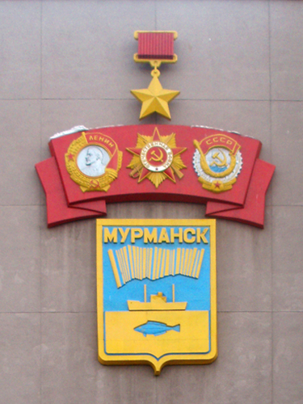
Высшая степень отличия - звание "Город - Герой" присваивался городам Советского Союза, трудящиеся которых проявили массовый героизм и мужество в защите Родины в Великой Отечественной войне 1941-1945 гг.

Slide 7
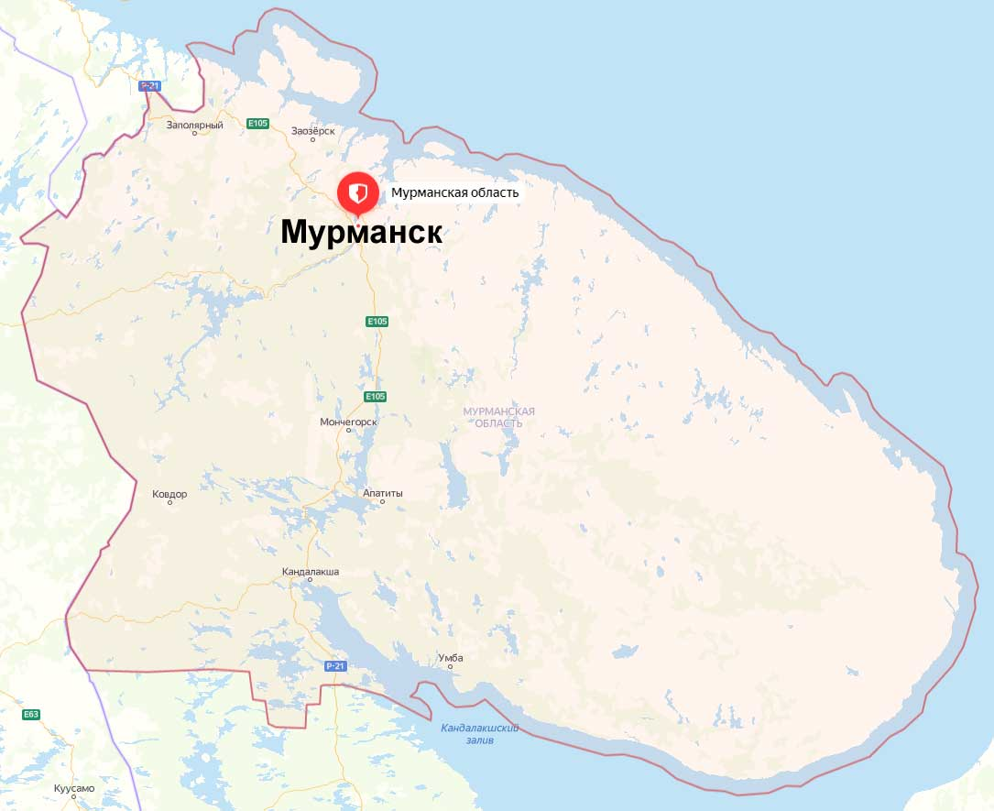
Мурманск
Мурманск находится на скалистом восточном побережье Кольского залива Баренцева моря. Крупнейший в мире город, расположенный за северным полярным кругом. Один из крупнейших портов России.
Официальной датой основания города считается 4 октября 1916 года. Город стал последним городом основанным в Российской Империи

Slide 8
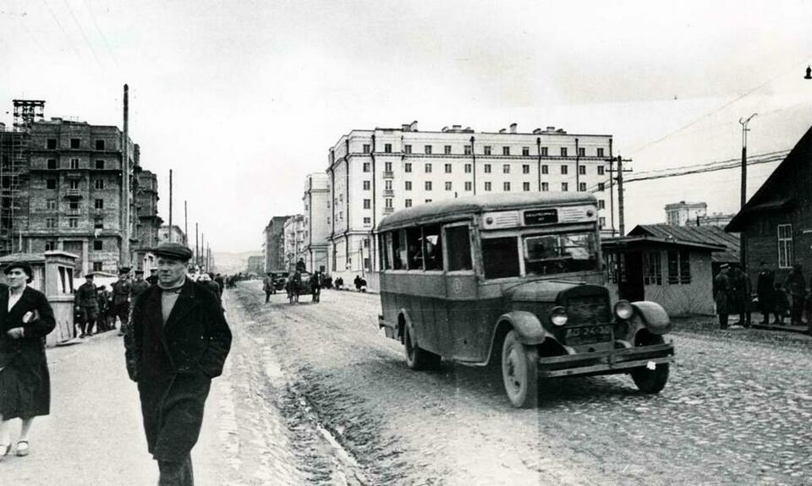
К началу Великой Отечественной войны в Мурманске насчитывалось уже несколько десятков каменных зданий, а население города достигло 120 тысяч жителей.

Slide 9
По расчётам немецкого командования, Мурманск должен был быть взят всего за несколько суток в самом начале войны. Однако этому расчету не суждено было сбыться. Жители Мурманской области сразу же, проявляя горячий патриотизм и самоотверженность, поднялись на борьбу с фашистскими оккупантами. Прифронтовой Мурманск более сорока месяцев сдерживал натиск врага с суши и с воздуха.

Slide 10
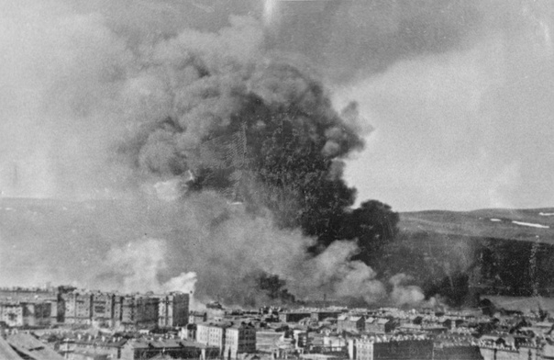

Slide 11
Первые дни войны…
В военных комиссариатах начали мобилизацию военнообязанных, в первые дни войны в военкоматы поступило до 3,5 тыс. заявлений от добровольцев
В первых же боях «полярники» заслужили эпитет «дикая дивизия». Атаки батальонов дивизии оказывались полной неожиданностью для немцев, полки дивизии быстро продвигались по тропам в тыл позиций немцев и наносили удары по врагу там, где этого никто не ждал.

Slide 12
Первые дни войны…
С конца июня 1941 года из области началась массовая эвакуация гражданского населения и промышленного оборудования. Всего за пределы Мурманской области вывезли 8 тыс. вагонов и более 100 судов
Бесперебойно работал порт Мурманска. Именно сюда приходили техника, вооружение и продовольствие по ленд-лизу. Фашисты пытались уничтожить их беспрерывными бомбежками, намертво заблокировать с моря.

Slide 13
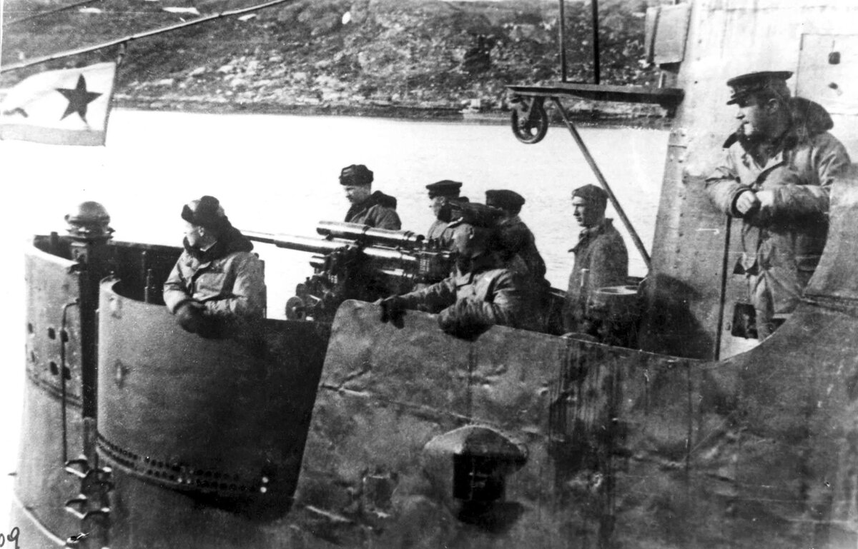

Slide 14
Немецкая авиация приступила к систематическим бомбардировкам разгружающихся в Мурманске транспортов. В результате массированных налетов не только порт, но и город были практически уничтожены. Даже в условиях разрухи и постоянных авианалетов город продолжал жить, трудиться и воевать!
Для восстановления разрушений от вражеских бомбардировок уже в июле 1941 г. были созданы специальные восстановительные подразделения (поезда, участки восстановительных работ и т.д.), что позволило сконцентрировать средства и четко организовать восстановительные работы.

Slide 15
Не взяв Мурманск с суши, враг беспрестанно бомбил город с воздуха. Так, с лета 1942 года Мурманск подвергался жестоким бомбардировкам, только 18 июня 1942 года немецкие самолёты сбросили 12 тыс. бомб! В отдельные дни совершалось до пятнадцати-восемнадцати налётов.
За время войны количество взрывчатых веществ на квадратный метр территории города превысило все мыслимые пределы - 792 авиационных налета и 185 тысяч сброшенных бомб.

Slide 16
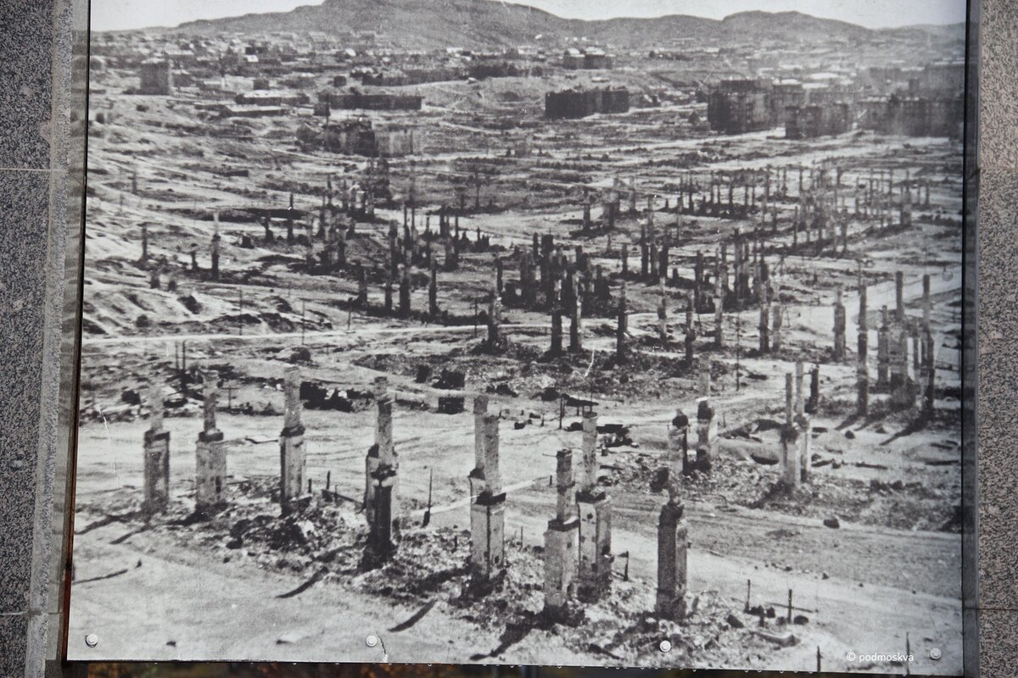

Slide 17
В 1942 году основные стратегические действия развивались не на суше, а в суровых водах северных морей. В результате неимоверных усилий, героями Северного флота было уничтожено более 200 боевых кораблей и около 400 транспортных. А осенью 1944 года флот изгнал противника из этих земель и угроза захвата Мурманска миновала.
7 октября 1944 года советские войска начали в Заполярье наступательную операцию. В результате наступательной операции крупная немецкая группировка была разгромлена. Государственная граница СССР восстановлена.

Slide 18
Доблесть и мужество северян увековечено медалями "За оборону Советского Заполярья". 6 мая 1985 года за выдающиеся заслуги в Великой Отечественной войне городу Мурманску присвоено звание Город-герой.
Но города становятся героями лишь тогда, когда героями становятся их защитники.

Slide 19
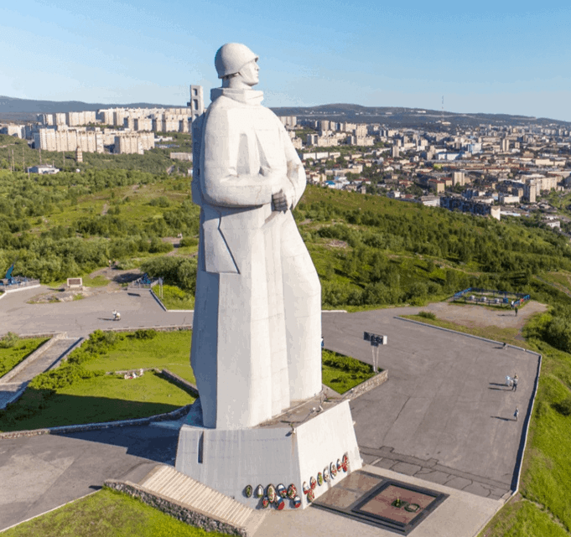
Мемориал «Защитникам Советского Заполярья»
Был открыт в честь 30-летия разгрома немецко-фашистских сил 19 октября 1974 г и посвящен всем павшим героям тех лет. В народе памятник известен под именем «Алеша». Он выполнен в виде 35 –метровой фигуры солдата-героя в плащ-палатке и автоматом за плечом. Рядом с памятником находятся два зенитных орудия.

Slide 20
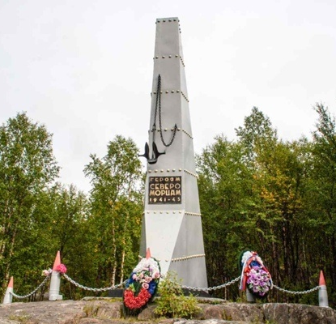
Памятный знак «Героям североморцам, погибшим в годы Великой Отечественной войны»
Памятный знак выполнен в виде наклоненной вперед стелы из клепаных металлических дисков на гранитном склоне сопки. На лицевой стороне виден свисающий якорь. Вся композиция ограждена цепями, поддерживаемыми артиллерийскими снарядами.

Slide 21
Анатолий Бредов
7 октября 1944 года войска Карельского фронта, при поддержке кораблей Северного флота начали Петсамо-Киркенесская операцию. Во время штурма высоты «Придорожная», расположенной возле Петсамского шоссе, пулеметный расчет под командованием сержанта Анатолия Бредова уничтожил почти сотню солдат противника. Но пулеметная точка была обнаружена и окружена немцами, в живых остались только сам Бредов и наводчик Никита Ашурков. Когда закончились патроны, во врага полетели гранаты, а последней гранатой подорвали себя и пулемёт. Никите Ашуркову посчастливилось выжить, его через 5 дней подобрали санитары. В марте 1945 года, Анатолию Бредову посмертно присвоено звание Героя Советского Союза.

Slide 22
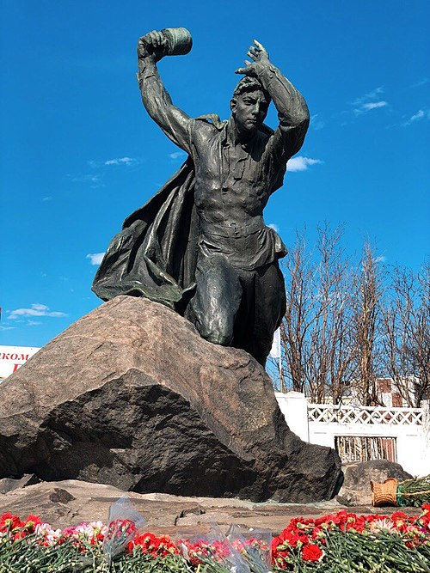
Анатолий Бредов
В 1958 году, в центре Мурманска, на проспекте Ленина ему установлен монумент в виде трехметровой скульптуры с гранатой в руке.

Slide 23
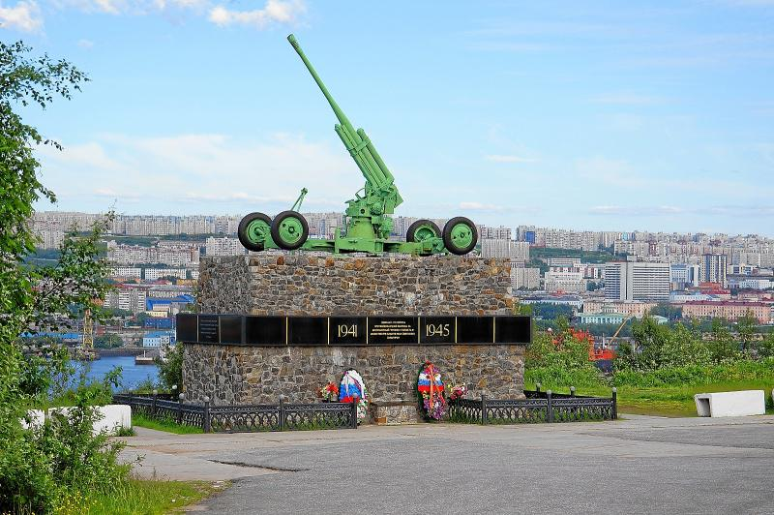
В память о воинах-зенитчиках, в 1984 году открыт памятник - 85-мм зенитная пушка, стоящая на постаменте, выложенном из камня.

Slide 24
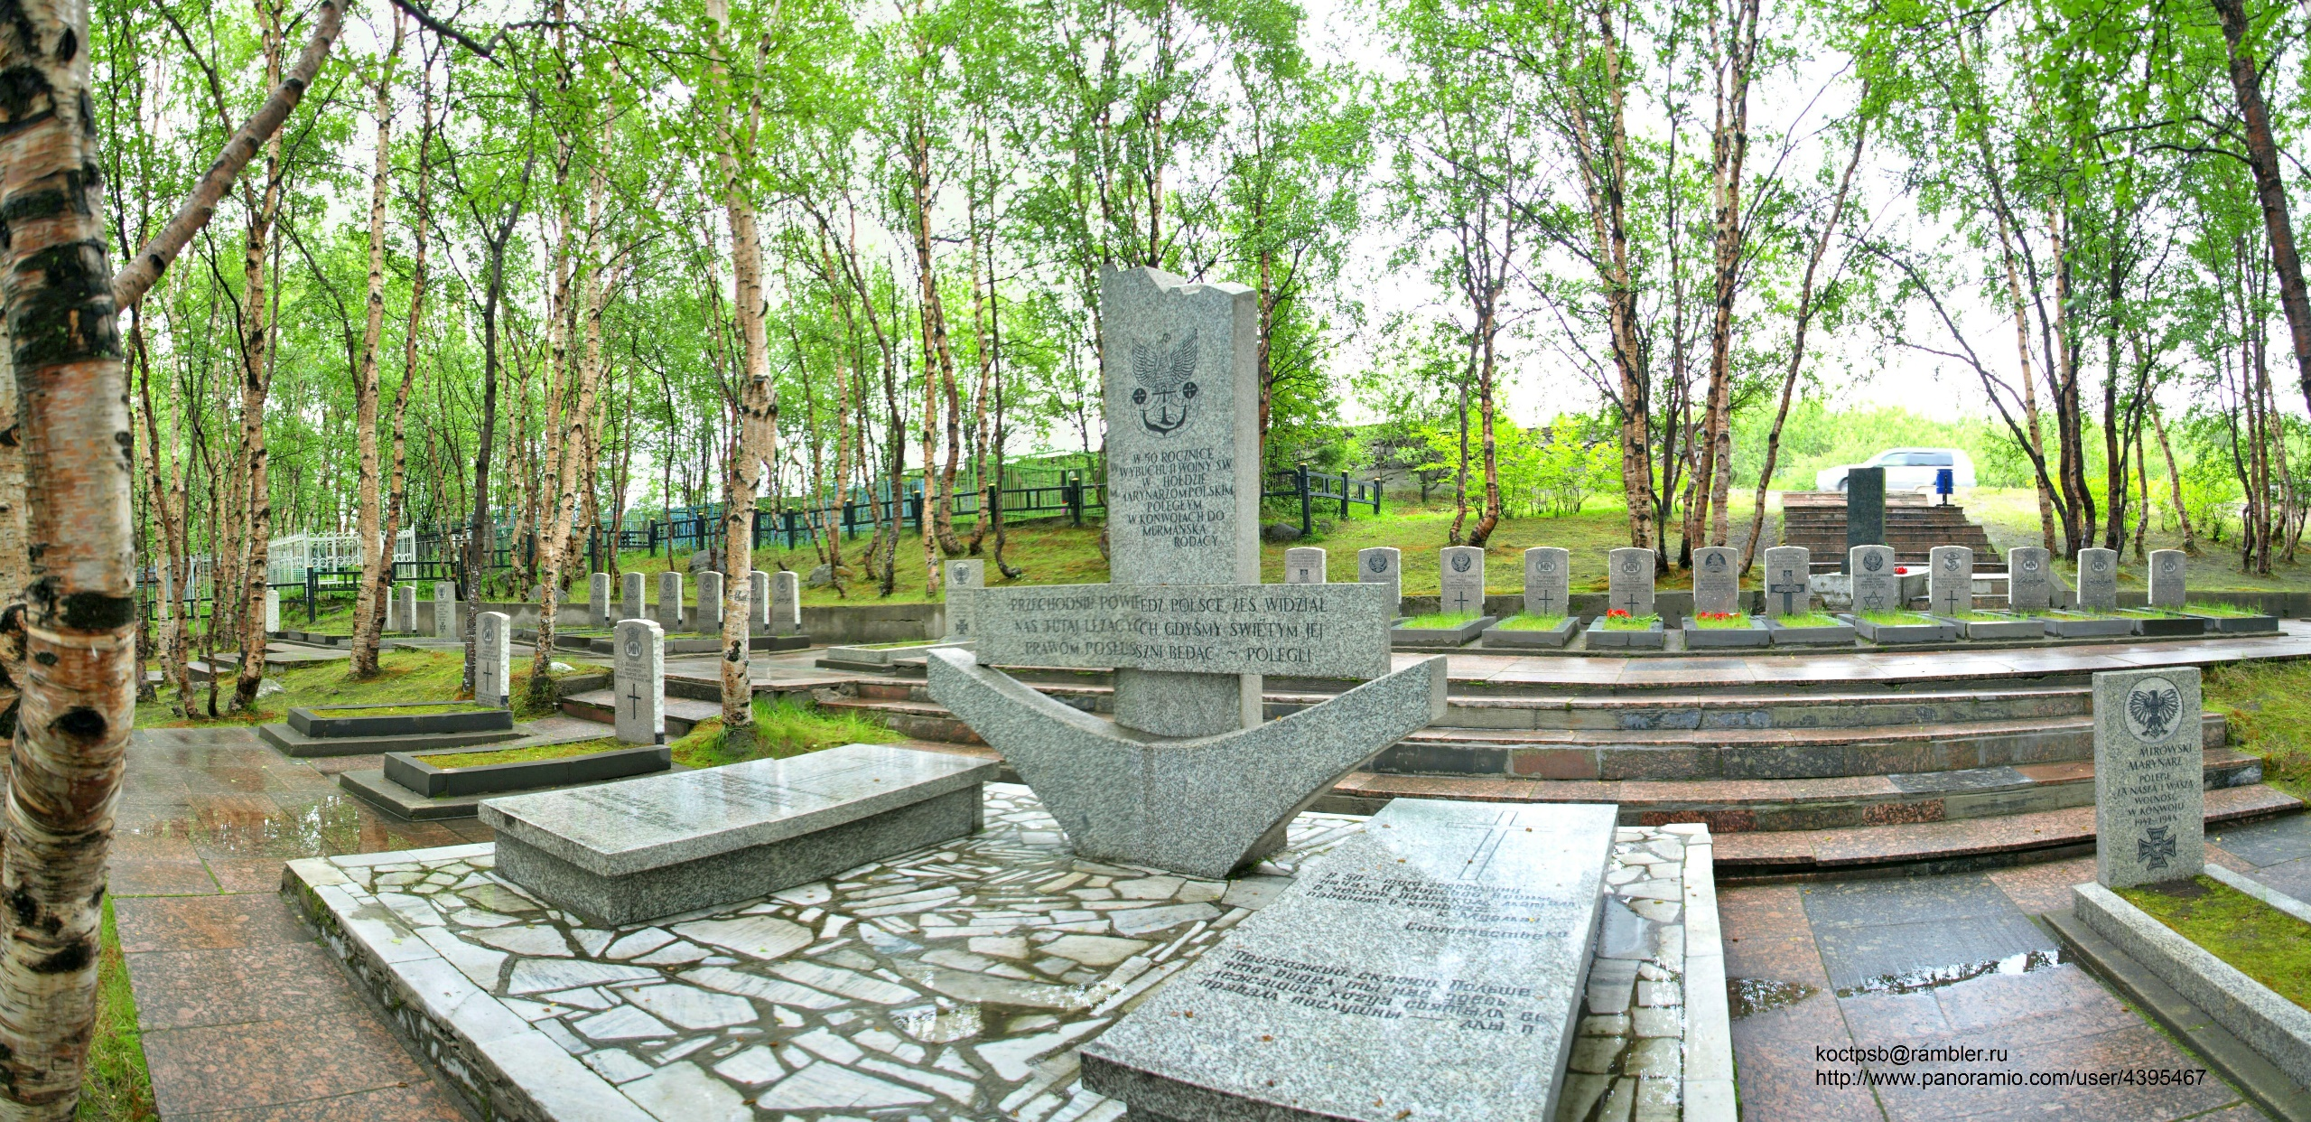
Памятный знак павшим польским матросам Северных конвоев

Slide 25
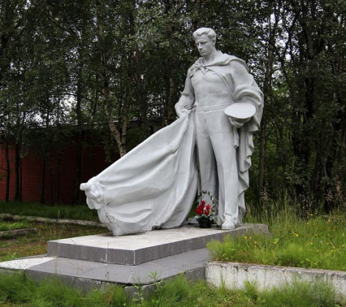
В память о советских воинах, погибшим в боях за Родину в годы Великой Отечественной, в 1948 году рядом с Верхне-Ростинским шоссе установили скульптуру в виде фигуры скорбящего воина.

Slide 26
Сегодня, мы словно перелистали героические страницы Великой Отечественной войны. Нам нельзя забывать, что за нашу сегодняшнюю жизнь была заплачена огромная цена. Мы должны помнить своих героев. В сражениях за наше родное Заполярье погибли 135 тысяч человек. Вечная память тем людям, которые отдали свои жизни за мир и счастье на земле, за нашу с вами жизнь. Ибо народ, который забыл свое прошлое, не имеет будущего.
Предлагаю почтить память погибших за свободу нашей Родины минутой молчания.

Slide 27



Slide 28
Рефлексия
Какие чувства и мысли возникли у вас в ходе мероприятия?
Ребята, что вы узнали нового?
Как вы относитесь к войне?

